Slide 1
Сортировка чисел
Выполнили:
студенты 1 курса 4 группы
Беспалов Влад, Кураян Софья, Малая Вероника, Назарова Мария, Оноприенко Андрей, Турыгин Александр

Slide 2
Идея проекта
Мы создали этот проект с целью облегчить сортировку больших объёмов данных. Наш код позволяет отсортировать любое количество данных в порядке возрастания или убывания. Программа обеспечит быструю и точную сортировку чисел.
Таким образом, можно с лёгкостью отсортировать список учащихся по баллам.

Slide 3
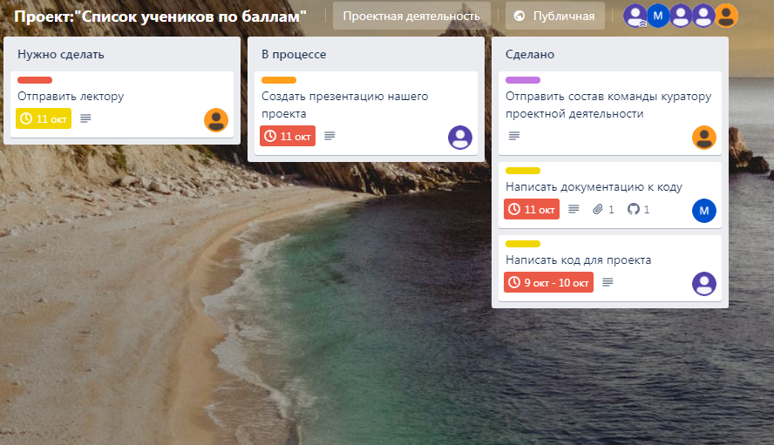
Постановка задач
Для создания проекта мы распределили обязанности среди членов команды. Воспользовавшись приложением «Trello»,сделали доску, на которой установили дедлайн к каждой задаче. Это позволило лучше скоорденировать работу команды.

Slide 4
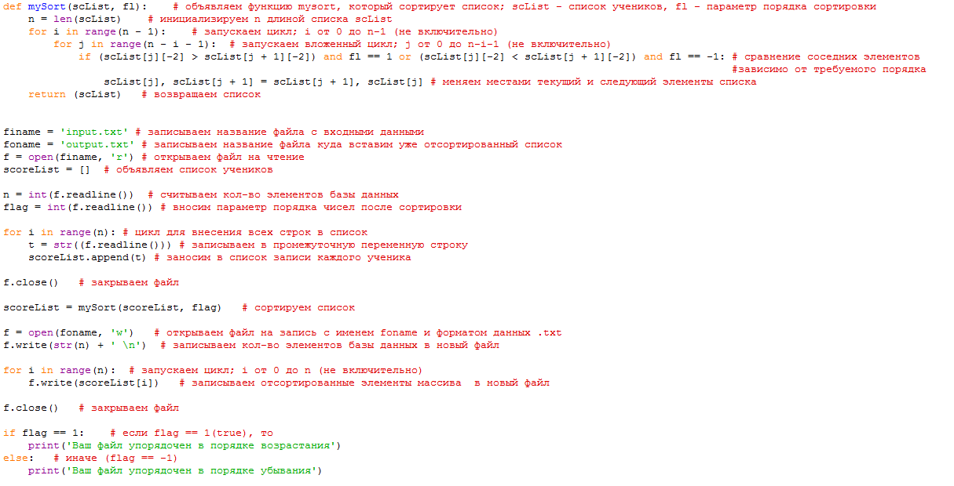
Алгоритм

